Slide 1



UBND THÀNH PHỐ QUY NHƠN
TRƯỜNG TIỂU HỌC LÊ LỢI
CHÀO MỪNG QUÝ THẦY CÔ
VỀ DỰ GIỜ THĂM LỚP
Môn Khoa học
GVGD: Lê Thị Kim Dung
Năm học 2024-2025

Slide 2

TRÒ CHƠI
CHUYỀN HOA

Slide 3


Slide 4




Trong 100g các loại thức ăn nào không chứa ít hơn 1g chất béo ?
A. Hạt lạc, trứng gà, rau dền đỏ
B. Chuối tiêu, rau dền đỏ, súp lơ xanh
C. Chuối tiêu, thịt lợn nạc, gấc.
D. Thịt lợn nạc, gấc, súp lơ xanh.

Slide 5

Trong các thực phẩm sau đây, loại nào có hàm lượng kcal cao nhất?
A. Gạo tẻ
B. Cá thu
C. Hạt lạc
D. Thịt lợn nạc

Slide 6
Trong 100g các loại thực phẩm nào không chứa
vi-ta-min C?
A. Thịt lợn nạc, gạo tẻ, cá thu, rau dền đỏ.
B. Gấc, gạo tẻ, trứng gà, chuối tiêu.
C. Cá thu, trứng gà, hạt lạc, súp lơ xanh.
D. Hạt lạc, gạo tẻ, cá thu, trứng gà.

Slide 7
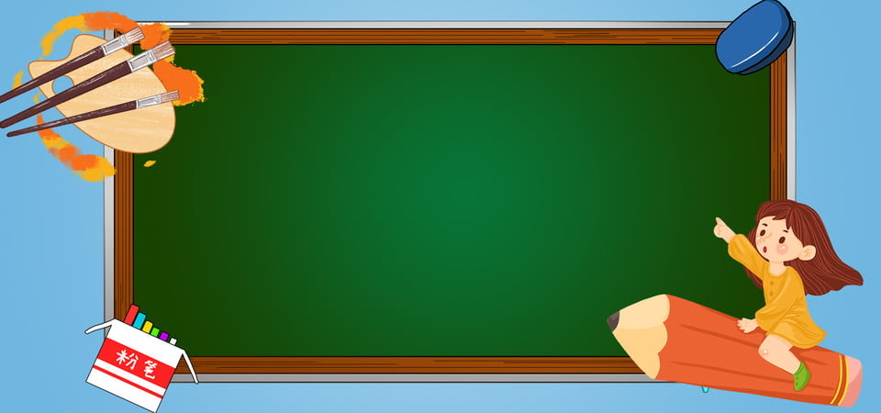
Thứ hai ngày 3 tháng 3 năm 2025
Khoa học
CHẾ ĐỘ ĂN UỐNG (Tiết 2)

Slide 8


Hoạt động 2: Tìm hiểu sự cần thiết phải ăn phối hợp nhiều rau, hoa quả mỗi ngày

Slide 9
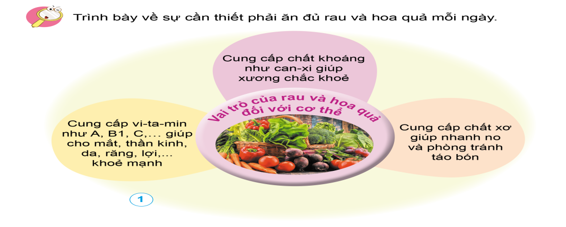
Nêu vai trò của rau và hoa quả đối với cơ thể?

Slide 10
Vai trò của rau và hoa quả đối với cơ thể là:
+ Cung cấp Vi – ta - min :A, B1, C,... giúp cho mắt, thần kinh, da, răng lợi,.... khỏe mạnh.
+ Cung cấp chất khoáng như can –xi giúp xương chắc khỏe.
+ Cung cấp chất xơ giúp nhanh no và phòng tránh táo bón.

Slide 11
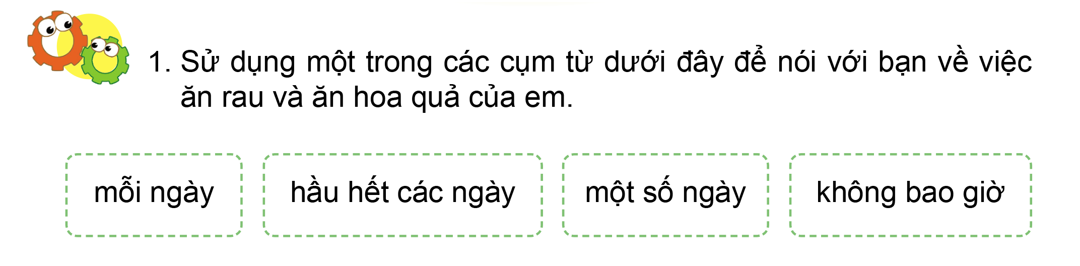

Slide 12

- Em cần thay đổi về thói quen ăn uống hằng ngày để cơ thể được cung cấp đầy đủ các nhóm chất dinh dưỡng.
- Vì cơ thể cần nhiều loại và nhiều nhóm chất dinh dưỡng để đảm bảo hoạt động sống mỗi ngày. Cần phải bổ sung, thay đổi đa dạng các loại thức ăn để bổ sung đa dạng chất dinh dưỡng, không nên ăn quá nhiều và thường xuyên một món thức ăn nào đó.

Slide 13



Kết luận
- Mức độ thường xuyên trong việc ăn rau và hoa quả của em: Một số ngày em sẽ ăn các loại rau như là rau cải, rau muống, súp lơ....; các loại hoa quả như là bơ, cam, vải...
- Em cần thay đổi về thói quen ăn uống hằng ngày để cơ thể được cung cấp đầy đủ các nhóm chất dinh dưỡng. Vì cơ thể cần nhiều loại và nhiều nhóm chất dinh dưỡng để đảm bảo hoạt động sống mỗi ngày. Cần phải bổ sung, thay đổi đa dạng các loại thức ăn để bổ sung đa dạng chất dinh dưỡng, không nên ăn quá nhiều và thường xuyên một món thức ăn nào đó.

Slide 14
Hoạt động 3: Tìm hiểu về lí do phải uống đủ nước mỗi ngày.

Slide 15
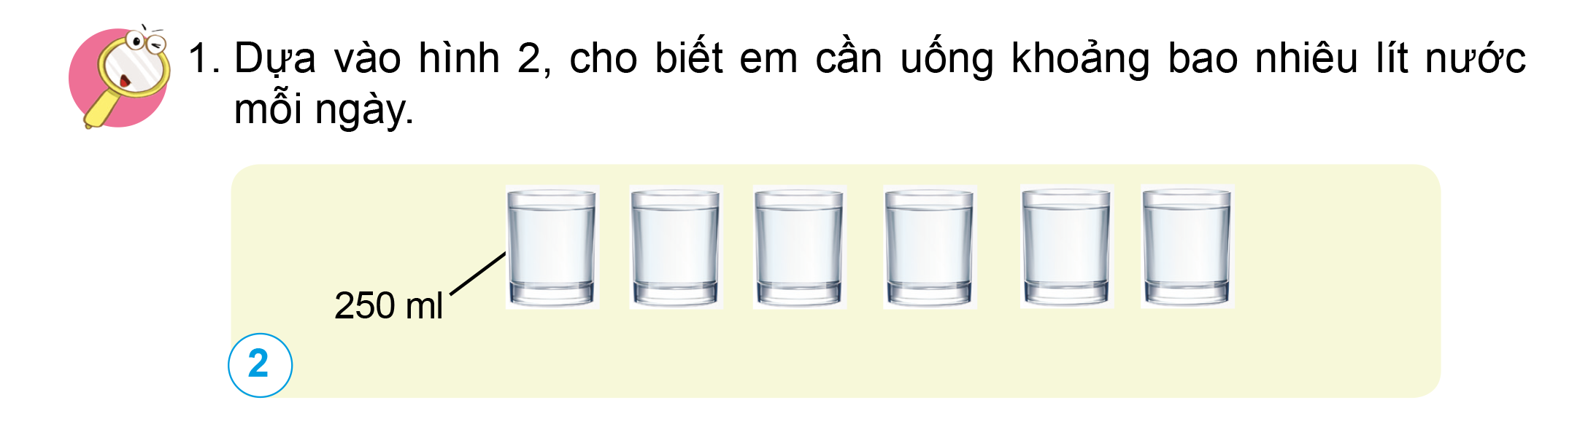
Mỗi ngày, chúng em cần uống khoảng 1.5 lít nước.

Slide 16
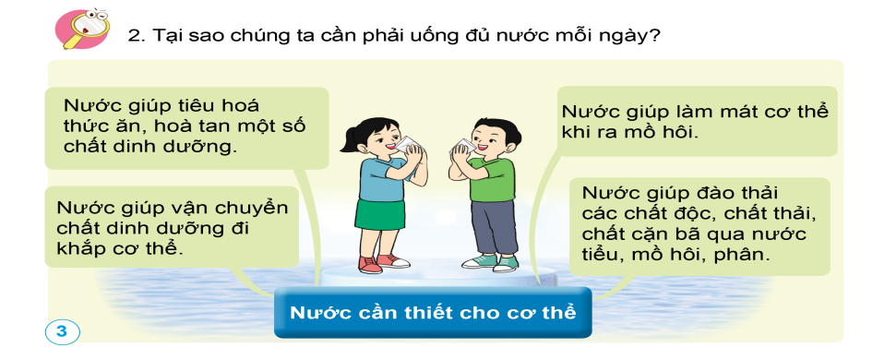

Slide 17

Chúng ta phải uống đủ nước mỗi ngày để cung cấp đủ lượng nước cần thiết cho các hoạt động của cơ thể:
- Tiêu hóa thức ăn, hòa tan một số chất dinh dưỡng.
- Làm mát cơ thể khi ra mồ hôi.
- Vận chuyển đi khắp cơ thể
- Đào thải các chất độc, chất cặn bã qua nước tiểu, mồ hôi, phân.

Slide 18

Xây dựng thói quen uống đủ nước mỗi ngày:
+ Sáng thức dậy: em sẽ uống 1 ly nước ấm khoảng 250 ml để giúp cơ thể thải các chất độc tố ra ngoài.
+ 9 giờ sáng: em uống một cốc nước khoảng 250 ml.
+ 11 giờ trưa: em uống 1 cốc nước 150 ml lúc này để giúp hệ tiêu hoá hấp thụ các chất dinh dưỡng một cách tốt nhất.
+ 13 giờ chiều: Em uống 250 ml thời điểm này uống nước sẽ giúp hệ tiêu hoá hoạt động tốt nhất.
+ 15 giờ chiều: Em uống 250 ml vì thời điểm này em sẽ phải học tập vào buổi chiều nên việc bổ sung nước vào thời điểm này rất là cần thiết, giúp cung cấp năng lượng cho cơ thể, tạo cảm giác thoải mái và chấm dứt cơn buồn ngủ hiệu quả.
+ 18 giờ: Uống 1 ly nước 250 ml vào lúc này để mang đến lợi ích cho bữa ăn tối.
+ 22 giờ tối: Em uống một ly nước nhỏ 100 ml để giúp cho quá trình tuần hoàn máu diễn ra tốt hơn, góp phần vào giấc ngủ ngon và sâu hơn.

Slide 19
Kết luận
Mỗi ngày, em cần uống khoảng 1.5 lít nước. Khi chúng ta cảm thấy khát nước là cơ thể đã thiếu nước. Vì vậy, các bạn hãy thường xuyên cung cấp đủ nươc cho cơ thể mỗi ngày, không nên chờ đến lúc khát mới uống nước.

Slide 20
Nội dung bài học
Những thức ăn khác nhau chứa các chất dinh dưỡng và năng lượng ở mức độ khác nhau. Vì vậy cần ăn phối hợp nhiều loại thức ăn để cung cấp đủ nhu cầu dinh dưỡng và năng lượng cho cơ thể.
Cần ăn đủ rau, hoa quả để cung cấp chất khoáng,vi-ta- min và chất xơ cho cơ thể.
Cần uống đủ nước vì nước chiếm phần lớn khối lượng cơ thể và có vai trò duy trì hoạt động sống của cơ thể.

Slide 21





Tạm biệt và
hẹn gặp lại

